Slide 1
HİZMET SEKTÖRÜNE SAĞLANAN DEVLET DESTEKLERİ
SERBEST BÖLGELER, YURTDIŞI YATIRIM VE HİZMETLER GENEL MÜDÜRLÜĞÜ
12.02.2020

Slide 2
Hizmet Sektörü Destekleri
Turquality ®
2015/9 sayılı Döviz Kazandırıcı Hizmet Sektörleri Markalaşma Destekleri Hakkında Karar
Marka Destek Programı
2015/9 sayılı Döviz Kazandırıcı Hizmet Sektörleri Markalaşma Destekleri Hakkında Karar
Genel Destek Programı
2015/8 sayılı Döviz Kazandırıcı Hizmet Ticaretinin Desteklenmesi Hakkında Karar

Slide 3
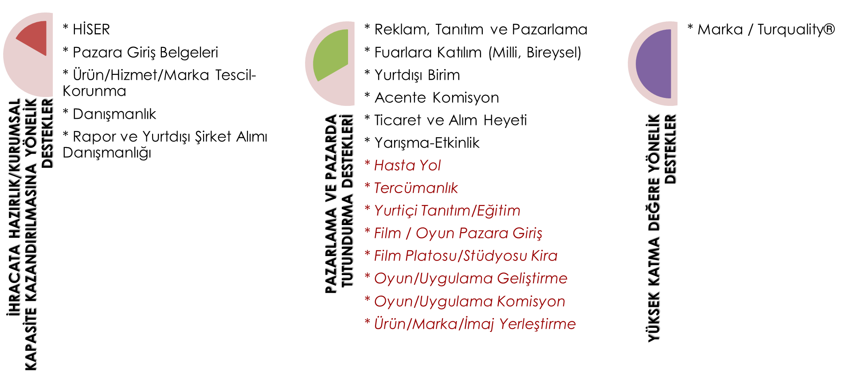
Hizmet Sektörü Destekleri

Slide 4
Hizmet Sektörü Destekleri
2015/9 sayılı Döviz Kazandırıcı Hizmet Sektörleri Markalaşma Destekleri Hakkında Karar
Genel Destek Programı
2015/8 sayılı Döviz Kazandırıcı Hizmet Ticaretinin Desteklenmesi Hakkında Karar

Slide 5
Genel Destek Programı -Kapsam
Sağlık Turizmi
Sağlık Kuruluşları
Sağlık Turizmi Şirketleri
Bilişim
Yazılım
Bilgisayar Oyunu
Mobil Uygulamalar
Eğitim
Üniversite ve ileri teknoloji Enstitüleri
Film
Film dağıtımcısı ve/veya yapımcı şirketler
Film platosu/stüdyo işleten şirketler
Araştırma ve uygulama merkezleri
Vakıflar tarafından kurulan meslek yüksekokulları
Yönetim Danışmanlığı
Fakülte, enstitü, yüksek okul, konsv.
Lojistik
Yayıncılık
İŞBİRLİĞİ KURULUŞLARI
Türkiye İhracatçılar Meclisi (TİM),Türkiye Odalar ve Borsalar Birliği (TOBB), Dış Ekonomik İlişkiler Kurulu (DEİK), İhracatçı Birliği, Sektör Dernek, Birlik, Konsey veya Kuruluşu

Slide 6
Destek Unsurları (Yararlanıcılar)
Sağlık Turizmi, Film, Bilişim ve Eğitim Sektörleri (YARARLANICILAR)
ÜRÜN/HİZMET/MARKA TESCİL-KORUNMA
50%
50 bin $/yıl
BELGELENDİRME
50%
50 bin $/belge
DANIŞMANLIK
50%
200 bin $/yıl
ACENTE KOMİSYON
50%
100 bin $/yıl
BİREYSEL FUAR KATILIM
50%
15 bin $/fuar
MİLLİ FUAR KATILIM
50%
15 bin $/fuar
RAPOR VE YURTDIŞI ŞİRKET ALIMI DANIŞMANLIĞI
60%
200 bin $/yıl
REKLAM, TANITIM ve PAZARLAMA
60%
400 bin $/yıl
YURT DIŞI BİRİM
60%
120 bin $/birim/yıl

Slide 7
Destek Unsurları (Yararlanıcılar)
Yönetim Danışmanlığı Sektörü (YARARLANICILAR)
Genel yönetim, hukuk, mali işler, finansman, vergi, denetim, yatırım, üretim, pazarlama, bilgi teknolojileri ve insan kaynakları konularında hizmet sunan danışmanlık şirketi şirketin
ÜRÜN/HİZMET/MARKA TESCİL-KORUNMA
50%
50 bin $/yıl
BİREYSEL FUAR KATILIM
50%
15 bin $/fuar
MİLLİ FUAR KATILIM
50%
15 bin $/fuar
REKLAM, TANITIM ve PAZARLAMA
60%
400 bin $/yıl
YURT DIŞI BİRİM
60%
120 bin $/birim/yıl

Slide 8
Destek Unsurları (Yararlanıcılar)
Lojistik ve Yayıncılık Sektörleri (YARARLANICILAR)
Lojistik Şirketi: Türkiye'de yerleşik olup uluslararası yük/eşya taşımacılığı hizmeti gerçekleştiren, uluslararası lojistik işletmeciliği ve uluslararası taşıma işleri organizatörlüğü yapan şirket
Yayıncılık kuruluşu: Türkiye’de yerleşik süreli ve süresiz basılı yayın yapan yayınevleri ile bu alanda faaliyet gösteren telif ajanslarını
BİREYSEL FUAR KATILIM
50%
15 bin $/fuar
MİLLİ FUAR KATILIM
50%
15 bin $/fuar

Slide 9
Sektörel Destekler (Yararlanıcılar)
SAĞLIK TURİZMİ
Hasta Yol
Tercümanlık
FİLM
Yurt Dışı Pazarlama
Film Platosu/ Stüdyosu Kullanım
BİLİŞİM
Yurt İçi Tanıtım/Eğitim
Ürün/Marka/İmaj Yerleştirme
Oyun/Uygulama Geliştirme
Komisyon
Pazara Giriş
EĞİTİM
Yurt İçi Tanıtım/Eğitim

Slide 10
Sektörel Destekler (Yararlanıcılar)
Sağlık Turizmi Sektörü (YARARLANICILAR)
TERCÜMANLIK
50%
50 bin $/yıl
YURTİÇİ TANITIM
50%
50 bin $/program başına
YURTİÇİ EĞİTİM
50%
100 bin $/yıl
HASTA YOL
Tarifeli Uçak Seferleri
1000 $/hasta başına Tarifesiz Uçak Seferleri
50%
100%
200 $/hasta başına

Slide 11
Sektörel Destekler (Yararlanıcılar)
Film Sektörü (YARARLANICILAR)
FİLM YURTDIŞI PAZARLAMA DESTEĞİ
100 bin $/yabancı dil/film – 5 dile kadar
Film Dağıtımcısı / Yapımcısı Şirketler
FİLM PLATOSU/STÜDYOSU KİRA DESTEĞİ
20%
200 bin $/film
REKLAM DESTEĞİ
50%
100 bin $/film
50%
Film Platosu/Stüdyosu İşleten Şirket
İlgili şirket
İşbirliği kuruluşları için %70 – 200 bin

Slide 12
Sektörel Destekler (Yararlanıcılar)
Bilişim Sektörü (YARARLANICILAR)
PAZARA GİRİŞ
50%
200 bin $/ Oyun uygulama
KOMİSYON
50%
100 bin $/ oyun-uygulama
BİLGİSAYAR OYUNU / MOBİL UYGULAMA GELİŞTİRME
50%
Lisans: 50 bin $/yıl
Personel: 25 bin $/yıl

Slide 13
Sektörel Destekler (Yararlanıcılar)
Eğitim Sektörü (YARARLANICILAR)
YURTİÇİ TANITIM
50%
50 bin $/program başına
YURTİÇİ EĞİTİM
50%
100 bin $/yıl

Slide 14
Destek Unsurları (İşbirliği Kuruluşları)
Sağlık Turizmi, Film, Bilişim, Eğitim, Yönetim Danışmanlığı, Lojistik ve Yayıncılık Sektörleri (İŞBİRLİĞİ KURULUŞLARI)
MİLLİ FUAR TANITIM
75%
120 bin $/Fuar
MİLLİ FUAR KATILIM/
BİREYSEL FUAR KATILIM
50%
15 bin $/Fuar
REKLAM, TANITIM VE PAZARLAMA
70%
500 bin $/yıl
YURT DIŞI BİRİM
70%
300 bin $/birim/yıl
ALIM HEYETİ/TİCARET HEYETİ
70%
150 bin $/heyet
YURT İÇİ TANITIM
70%
100 bin $/program
YURT İÇİ EĞİTİM
70%
300 bin $/yıl
YARIŞMA/ETKİNLİK
70%
200 bin $/etkinlik
TİM/İBGS
RAPOR VE YURT DIŞI ŞİRKET ALIMI DANIŞMANLIĞI
300 bin $/yıl
%70
İK ve organizatör

Slide 15
Destek Unsurları (İşbirliği Kuruluşları)
Hizmet Sektörü Rekabet Gücünün Artırılması Projesi Desteği (HİSER)
1. İHTİYAÇ ANALİZİ 2. EĞİTİM 3. DANIŞMANLIK 4. İSTİHDAM
75%
400 bin $/Proje
5. YURT DIŞI/YURT İÇİ TANITIM
75%
150 bin $/Faaliyet

Slide 16
Destek Unsurları (İşbirliği Kuruluşları)
Gayrimenkul Sektörü (İŞBİRLİĞİ KURULUŞLARI)
MİLLİ FUAR TANITIM
75%
400 bin $/Fuar
İK ve organizatör

Slide 17
HEDEF VE ÖNCELİKLİ ÜLKELER
Yurtdışı
Birim
Reklam,
Tanıtım ve Pazarlama
Bireysel Fuar Katılım
%10
%10
%20
Ürün/Hizmet/
Marka Tescil-Korunma
İLAVE DESTEK ORANI
Milli Fuar Katılım
%10
%20

Slide 18
Önemli Hususlar
BAŞVURU MERCİİ
Yararlanıcılar İçin : İstanbul Maden ve Metaller İhracatçı Birlikleri (İMMİB)
İşbirliği Kuruluşları İçin : Ticaret Bakanlığı-Serbest Bölgeler Yurtdışı Yatırım ve Hizmetler Genel Müdürlüğü
BAŞVURU ŞEKLİ
Kayıtlı Elektronik Posta (KEP) aracılığıyla elektronik imza kullanılarak yapılır. (31 Mart 2020 tarihine kadar)
BAŞVURU SÜRESİ
Destek başvuruları, ödemenin/harcamanın/faaliyetin yapıldığı tarihten itibaren en geç 1 yıl içerisinde ilgili başvuru merciine yapılır.
Destek başvurularında harcamadan önce ön ödeme yapılmamaktadır.
Ödemelerin bankacılık kanalı ile gerçekleştirilmesi gerekmektedir.

Slide 19
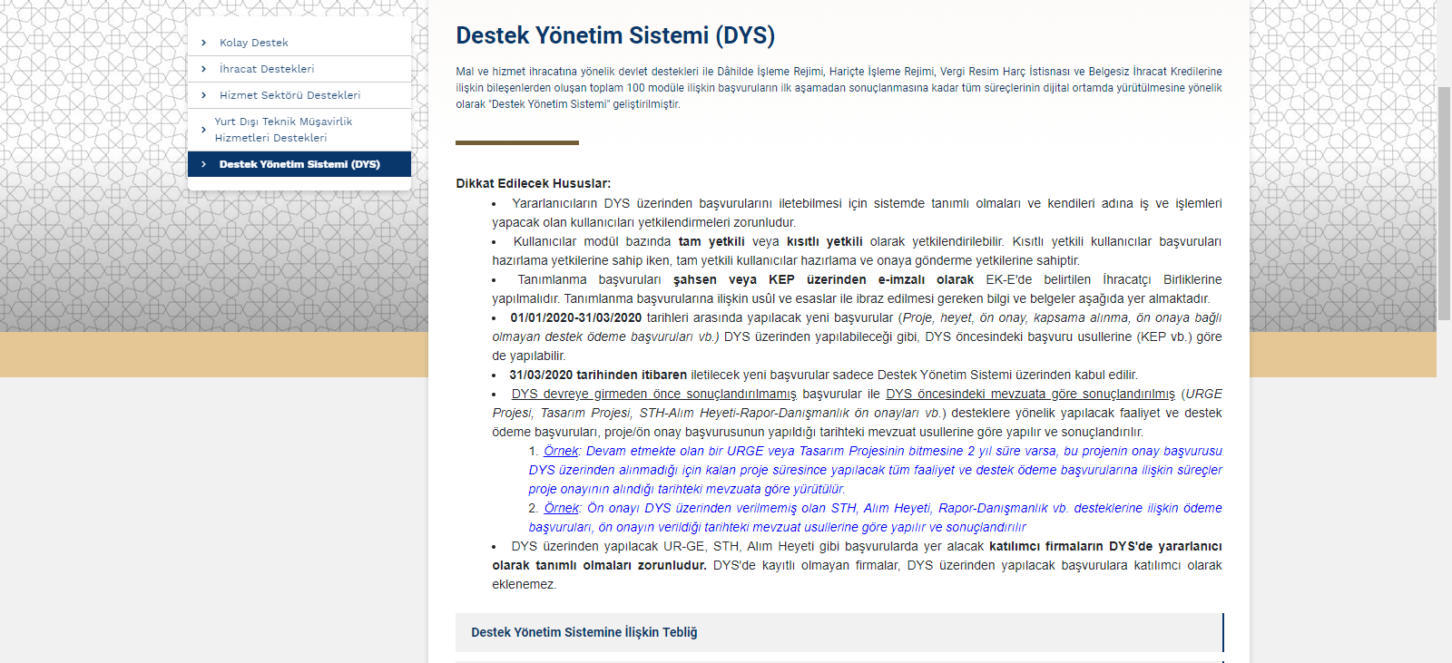
Önemli Hususlar
BAŞVURU ŞEKLİ: Destek Yönetim Sistemi (DYS) aracılığıyla yapılır. (31 Mart 2020 tarihinden itibaren)
https://ticaret.gov.tr/destekler/destek-yonetim-sistemi-dys

Slide 20
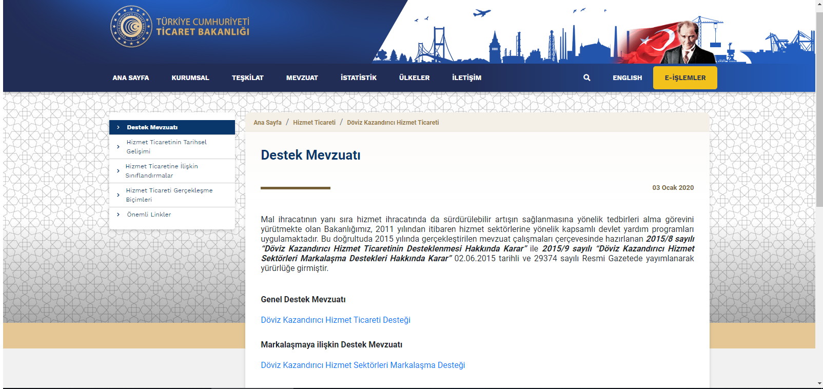
Genel Destek Programı Başvuru Süreci
Başvurular için:
https://ticaret.gov.tr/hizmet-ticareti/doviz-kazandirici-hizmet-ticareti/destek-mevzuati

Slide 21
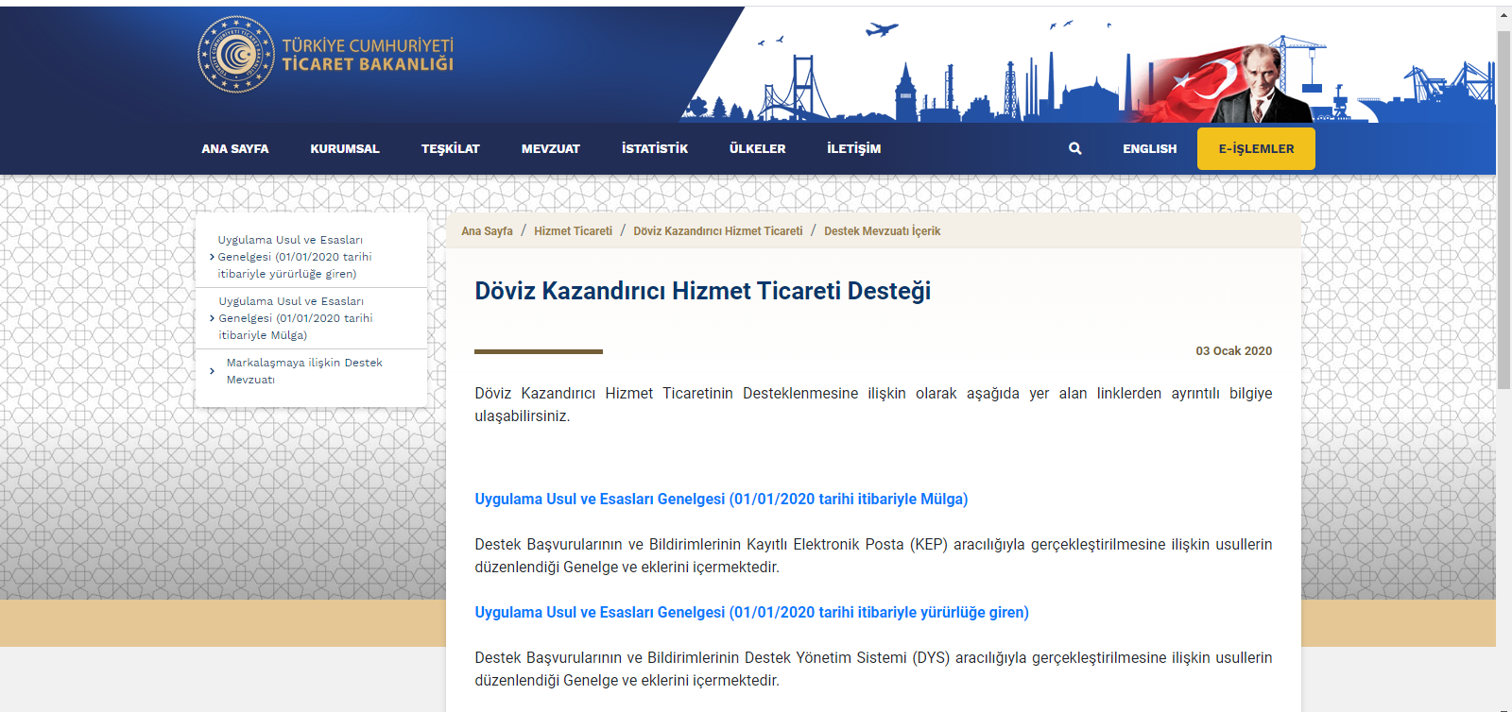
Genel Destek Programı Başvuru Süreci
Başvurular için:
https://ticaret.gov.tr/hizmet-ticareti/doviz-kazandirici-hizmet-ticareti/destek-mevzuati-icerik/doviz-kazandirici-hizmet-ticareti-destegi//ticaret.gov.tr/hizmet-ticareti/doviz-kazandirici-hizmet-ticareti/destek-mevzuati

Slide 22
Markalaşma Destek Programı
2015/9 sayılı Döviz Kazandırıcı Hizmet Sektörleri Markalaşma Destekleri Hakkında Karar
Turquality ®
2015/9 sayılı Döviz Kazandırıcı Hizmet Sektörleri Markalaşma Destekleri Hakkında Karar
Marka Destek Programı
2015/9 sayılı Döviz Kazandırıcı Hizmet Sektörleri Markalaşma Destekleri Hakkında Karar
Genel Destek Programı

Slide 23
Markalaşma Destek Programı - Kapsam
Ulaştırma
Sağlık Turizmi
Perakende
Çok Kanallı
Gastronomi
E-Ticaret
Teknoloji ve Medya
Yazılım
Elektronik Oyunlar
Film
Konaklama
Eğitim
Yolcu Taşımacılığı
Lojistik
Alt yapı Hizmetleri
Bilişim Hizmetleri
Pazaryeri Siteler

Slide 24
Ön İnceleme Çalışması
Değerlendirme modeli, markalaşmaya ilişkin temel göstergeler ile her sektör için ayrı olarak kurgulanmış sektörel göstergelerden oluşmaktadır.
Strateji ve Kurumsal
Performans
Finansal Performans
Marka Yönetimi ve Performansı
İnovasyon
Pazarlama, Satış ve Ticaret Yönetimi
Yönetişim
Bilgi Teknolojileri
Dijitalleşme
İnsan
Kaynakları
Sektöre Özgü Performans Göstergeleri
Hizmet
Geliştirme
Tedarik
Zinciri Yönetimi
İçerik
Geliştirme
Operasyon
Yönetimi

Slide 25
Markalaşma Destek Programı
Marka Destek Programı
(4 yıl)
Turquality® Destek Programı
(5 + 5 Yıl))
ÜRÜN/HİZMET/MARKA TESCİL-KORUNMA
Destek
Oranı
%50
ÜRÜN/HİZMET/MARKA TESCİL-KORUNMA
Destek
Oranı
%50
50 bin $/yıl
-
50 bin $/yıl
REKLAM, TANITIM VE PAZARLAMA
-
400 bin $/yıl
50 bin $/belge
BELGELENDİRME
-
600 bin $ /yıl
YURT DIŞI BİRİM KİRA
Maks. 50 adet
300 bin/yıl
YURT DIŞI BİRİM DEKORASYON VE KURULUM
Maks. 50 adet,
200bin $/birim (kurulum)
YURT DIŞI SATIŞ ALANI KİRA VE KURULUM DESTEĞİ
200bin $/birim (kurulum)
200 bin/yıl
Serbest Bölgeler Yurtdışı Yatırım ve Hizmetler Genel Müdürlüğü
24

Slide 26
Markalaşma Destek Programı
Marka Destek Programı
(4 yıl)
Turquality® Destek Programı
(5 + 5 Yıl))
(maks .10 adet),Kira: 50 bin/birim/yıl
(maks. 2 yıl) ,Kurulum: 50 bin/birim
Destek
Oranı
%50
FRANCHİSİNG DESTEĞİ (KİRA VE KURULUM)
Destek
Oranı
%50
(maks .100 adet) ,Kira:200 bin/birim/yıl
(maks. 2 yıl) , Kurulum:100 bin/birim
100 bin $/yıl
-
RAPOR DESTEĞİ
300 bin $/yıl
DANIŞMANLIK DESTEĞİ
600 bin $/yıl
200 bin $/yıl (maks. 3 personel)
İSTİHDAM DESTEĞİ
En fazla 5 personel
200 bin $/yıl
Destek
Oranı
%75
GELİŞİM YOL HARİTASI
Destek
Oranı
%75
200 bin $/yıl
Serbest Bölgeler Yurtdışı Yatırım ve Hizmetler Genel Müdürlüğü
25

Slide 27
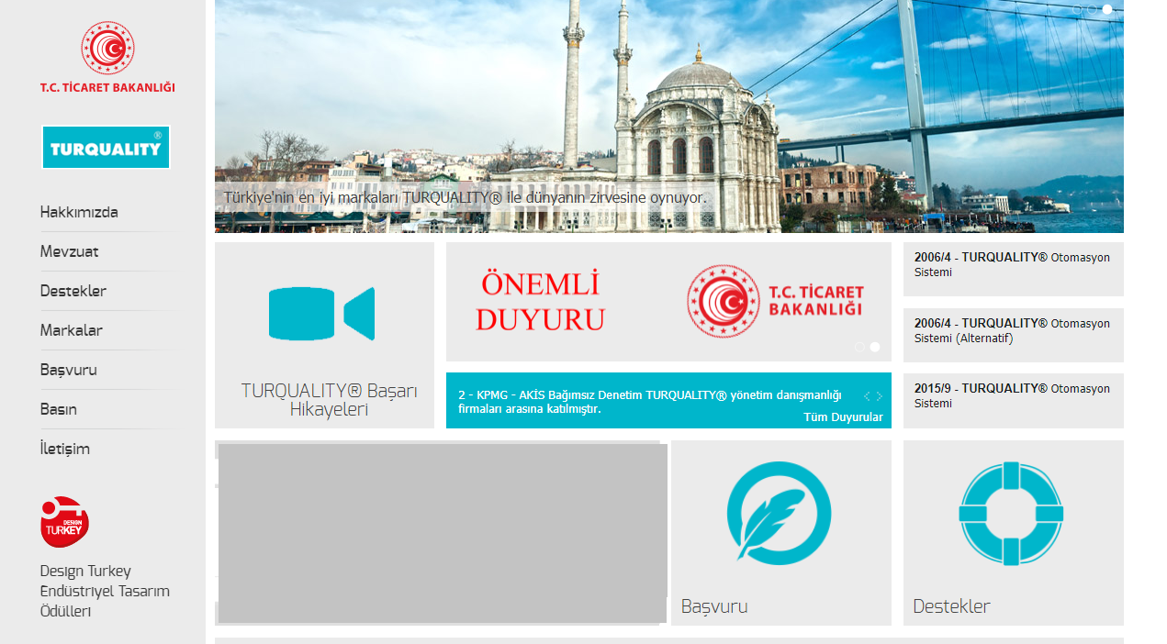
Markalaşma Programı Destek Başvuru Süreci
Başvuru Süreci
Başvuru için: http://www.turquality.com.tr/
1
Firma Ön Değerlendirme Setinin Doldurulması
2
3
Turquality ® Otomasyon Sistemine Giriş
4
Yeni Kullanıcı Talebinin Yapılması
Başvuru Evraklarının Otomasyon Sistemine Yüklenmesi
Serbest Bölgeler Yurtdışı Yatırım ve Hizmetler Genel Müdürlüğü
26

Slide 28
Önemli Hususlar
Kapsama alındıktan sonraki harcamalar desteklenir.
Destek başvurularında harcamadan önce ön ödeme yapılmamaktadır.
Ödemelerin bankacılık kanalı ile gerçekleştirilmesi gerekmektedir.

Slide 29
Hususi Damgalı Pasaport
Başvuru gerçekleştirecek firmaların; son üç takvim yılı itibarıyla, yıllık ortalama en az 500 bin ABD Doları tutarında ihracat yapmış olmaları gerekmektedir.
Firmalara tanınacak pasaport kontenjanları
500 Bin ABD Doları-10 Milyon ABD Doları → 1 pasaport
10-25 Milyon ABD Doları → 2 pasaport
25-50 Milyon ABD Doları → 3 pasaport
50-100 Milyon ABD Doları → 4 pasaport
100 Milyon ABD Doları üzeri → 5 pasaport
Pasaport verilebilecek kişiler: firma sahibi, ortakları veya çalışanları ile firma sahibi/ortaklarının tüzel kişi olmaları durumunda bunların sahibi/ortakları veya çalışanları.
Serbest Bölgeler Yurtdışı Yatırım ve Hizmetler Genel Müdürlüğü
28

Slide 30
Hususi Damgalı Pasaport
Başvuru gerçekleştirecek firmaların; Genelge’nin Ek-1 listesinde yer alan hizmet sektörlerinden en az birinde ihracat gerçekleştiren bir şirket olmaları
Başvuruya konu hizmet ihracatının; yurt dışında yerleşik kişi ve kuruluşlara yönelik olarak yurt içi ve/veya yurt dışında gerçekleştirilen, yurt içi ve/veya yurt dışında faydalanılan hizmet sunumlarına ilişkin olması
YMM Tasdik Raporu ile ihracat tutarının tevsik edilmesi
Başvuruda bulunacak firmaların Hizmet İhracatçıları Birliği’ne üye olması
gerekmektedir.
Serbest Bölgeler Yurtdışı Yatırım ve Hizmetler Genel Müdürlüğü
29

Slide 31
Hususi Damgalı Pasaport
Genelge’nin Ek-1 listesinde yer alan hizmet sektörleri:
Sağlık Turizmi
Film
Bilişim
Eğitim
Yönetim Danışmanlığı
Lojistik
Yayıncılık
Serbest Bölgeler Yurtdışı Yatırım ve Hizmetler Genel Müdürlüğü
30

Slide 32
TEŞEKKÜRLER
NİLÜFER YILMAZ
İhracatı Geliştirme Uzmanı
Tel: 0 312 204 9040
E-Posta: yilmaznil@ticaret.gov.tr
Ta
Tahir DİNGİL
Ticaret Uzmanı
Tel: 0312 204 9412
E-Posta:tahird@ticaret.gov.tr

